Slide 1

Visualizando el rendimiento de AdventureWorksDW2019

Slide 2
Modelo de Mockups para la visualización general de la empresa y un segundo modelo para el mercado exclusivo de Estados Unidos.
Comentarios: Se agregarán y ordenarán todas las métricas y gráficos al momento de la creación del dashboard en power BI. Estos son meros ejemplos del armado.

Slide 3
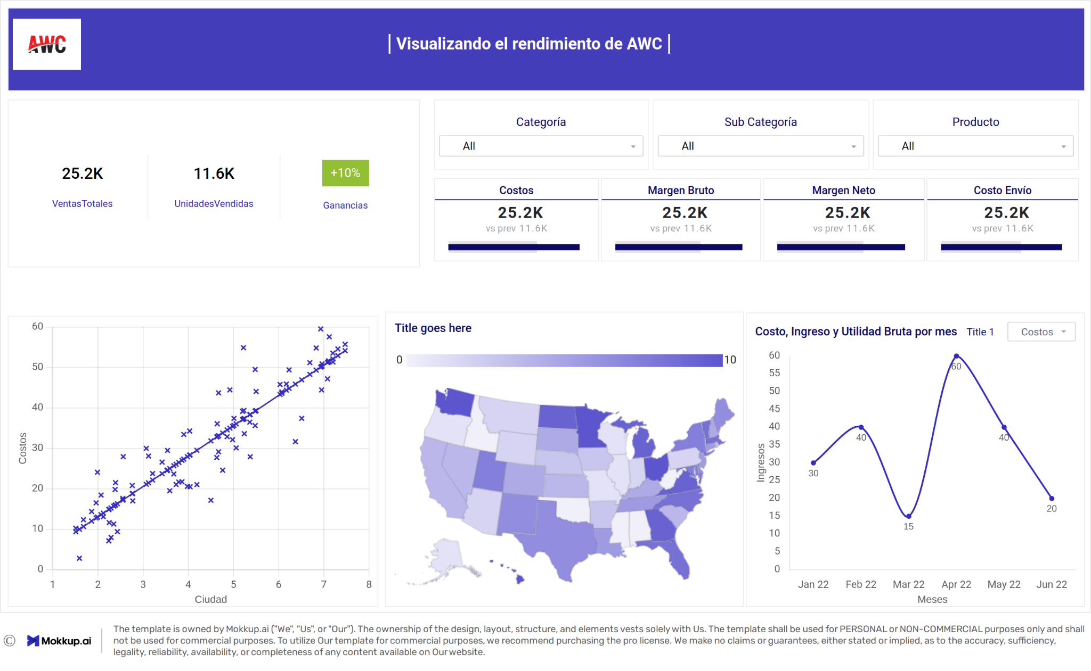

Slide 4
